Slide 1

Учебная практика по ПМ.04 «Сопровождение и обслуживание ПО КС» Тема: «OBS Studio»
Министерство просвещения РФ
ГБУ КО ПОО «Колледж информационных технологий и Строительства»
Выполнил: Студент 2 курса, группы ИСп21-2К Параняк Дмитрий Юрьевич
Калининград
2023г.

Slide 2
Цели и задачи:
Цель практической работы:
научиться и понять, как внедрять и сопровождать программное обеспечение.
Задачи:
Необходимо обеспечить внедрение и поддержку программного обеспечения, найти и решить проблемы ПО, проблемы во время внедрения и проблемы совместимости.
Также понять какие средства можно использовать для защиты ПО.

Slide 3

Описание программного обеспечения
OBS Studio (Open Broadcaster Software) – это бесплатное и открытое программное обеспечение для записи и стриминга видео и аудио.
Программа поддерживает работу с несколькими источниками ввода, позволяя комбинировать изображения с веб-камеры, экрана компьютера и дополнительных внешних устройств в один поток. Она также поддерживает использование плагинов для расширения функциональности.

Slide 4
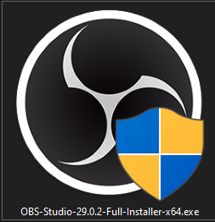
Метод внедрения OBS Studio
Для внедрения OBS Studio можно использовать метод установки с помощью установщика с официального сайта. Этот метод является наиболее простым и распространенным для большинства программного обеспечения.
Также существуют и другие варианты внедрения, такие как:
Распространение через сеть, Удаленная установка, Установка из облака, Установка с помощью скриптов.
Установщик*

Slide 5
Сценарий внедрения
Существует несколько видов сценариев на внедрение. На внедрение OBS будет использован сценарий с автоматическим конфигурированием промежуточного ПО - это процесс внедрения ПО, при котором промежуточное ПО, необходимое для работы целевого ПО, автоматически устанавливается и настраивается без вмешательства пользователя.
сценарий с автоматическим конфигурированием промежуточного ПО не требует больших знаний ускоряет процесс внедрения и автоматизирует данный процесс

Slide 6
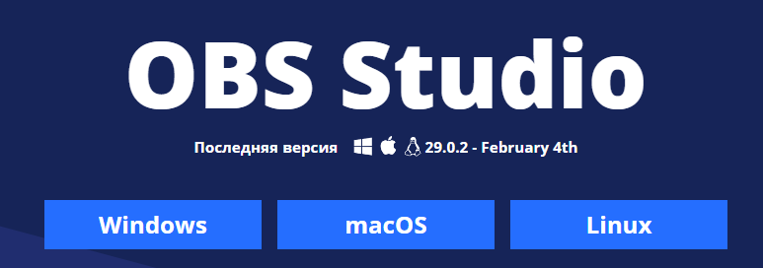
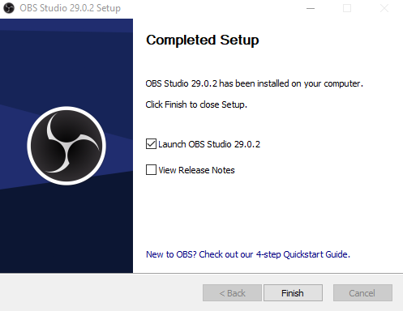

Установка программного обеспечения
Заходим на официальный сайт obsproject.com
Скачиваем установщик
Установить программу через
установщик.

Slide 7
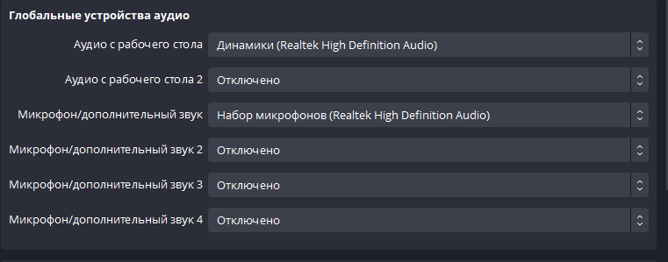
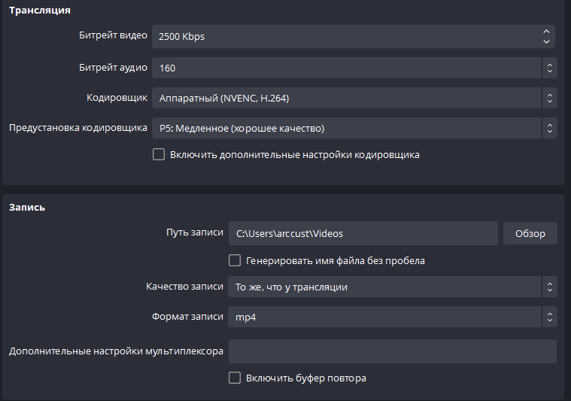
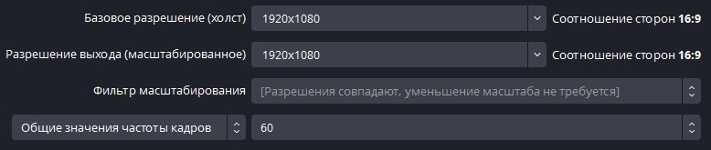
Настройка ПО
Для того, чтобы настроить качество записи видео/трансляции ПО, необходимо зайти в «настройки»
Основные настройки ПО – видео, аудио, вывод

Slide 8
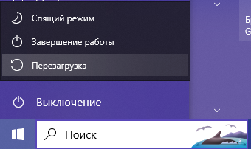
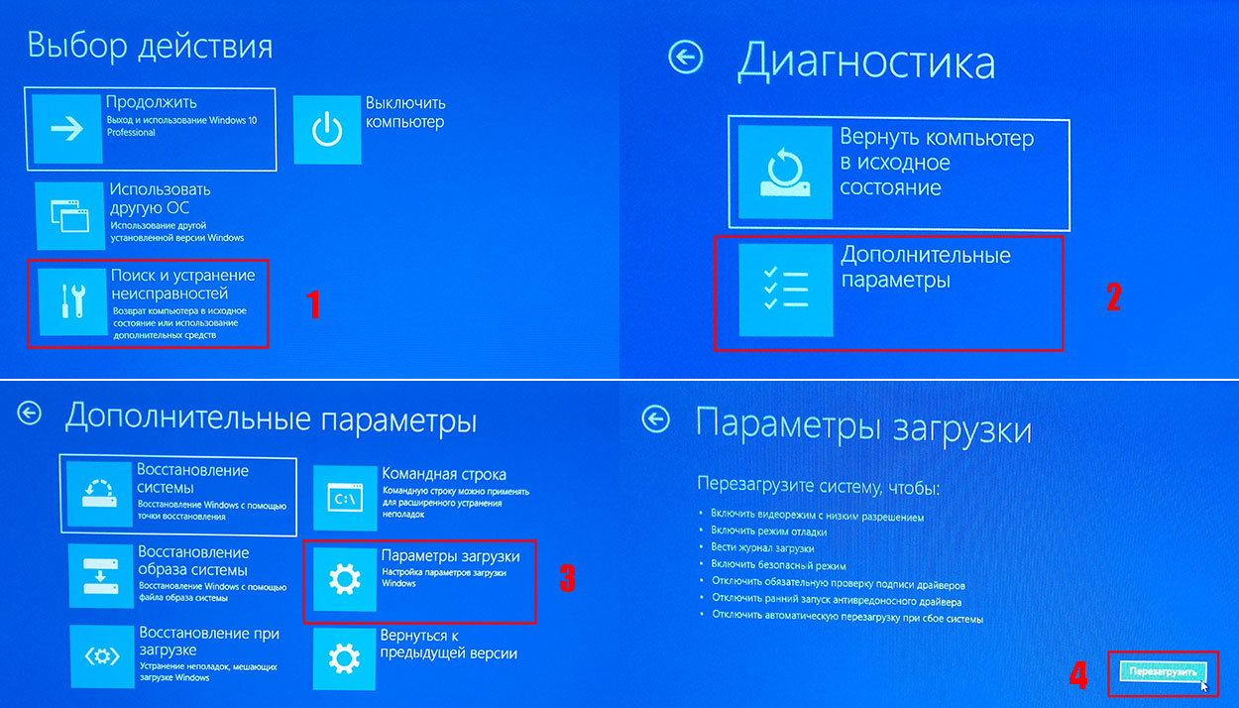
Тестирование на совместимость в безопасном режиме
Чтобы проверить программу на совместимость в безопасном режиме необходимо:
Нажать «пуск»
Нажать «выключение»
Зажать кнопку «Shift»
С зажатым shift нажать перезагрузку
1. Выбрать «Поиск и устранение неисправностей
2. Выбрать «Дополнительные параметры»
3. Выбрать «Параметры загрузки»
4. Нажать «перезагрузить»

Slide 9
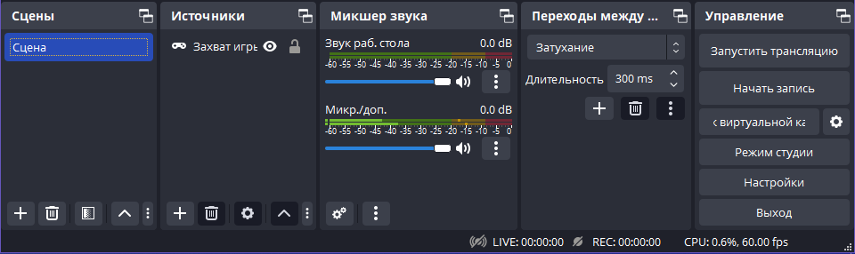
Анализ качества OBS Studio
Функциональность: OBS Studio имеет широкий набор функций
Удобство использования: Интерфейс OBS Studio является достаточно интуитивно понятным и легко настраиваемым
Качество видео: OBS Studio позволяет настроить разрешение, битрейт и другие параметры для получения высококачественного видео, который может быть записан или транслирован.
Совместимость: OBS Studio совместим с большим количеством операционных систем
Сообщество: OBS Studio имеет большое сообщество пользователей, которые создают плагины, темы и инструкции для помощи в использовании программы.
Все нужные функции вынесены в один ряд*

Slide 10
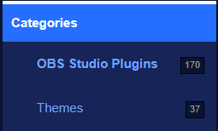
способы модификации OBS Studio:
Использование плагинов: OBS Studio поддерживает плагины, которые позволяют добавлять новые функции и возможности.
Изменение исходного кода: так как OBS Studio является открытым ПО, пользователи могут изменять его исходный код, чтобы добавить новые функции и возможности.
Использование сторонних приложений: существуют сторонние приложения, которые могут использоваться вместе с OBS Studio для расширения его функциональности.
Официальный сайт obs с плагинами*

Slide 11
Тестирование на ошибки ввода/вывода
Тестирование на ошибки ввода/вывода: Для тестирования записи видео и звука был использован следующий метод: Добавив несколько источников, например, запись экрана, микрофон, звуковая дорожка, запускается запись, после нескольких секунд/минут запись останавливается, после чего просматривается сохраненный файл. Если на видео видно действия на экране, слышен микрофон и в целом звуковая дорожка, то ошибок нет.

Slide 12
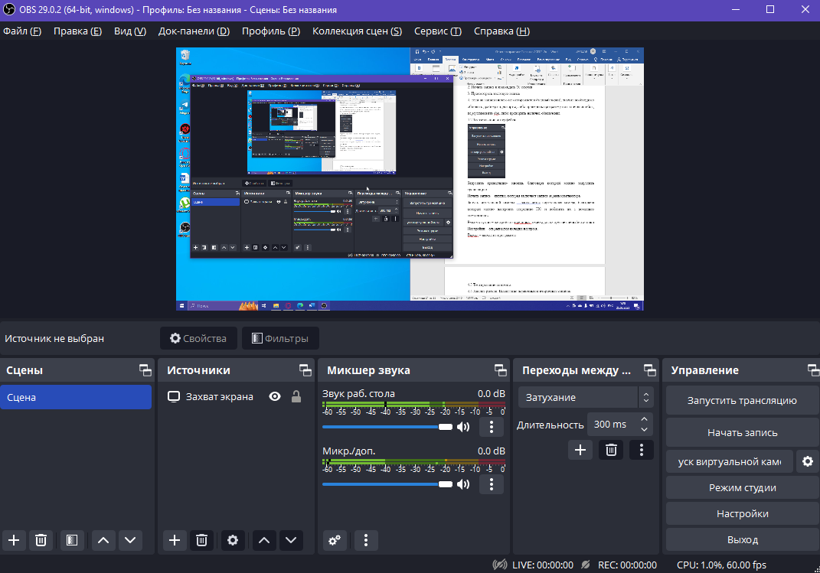
Тестирование интерфейса
После проведения тестирования интерфейса было выявлено, что программа OBS Studio имеет удобный и интуитивно понятный интерфейс, наличие множества настроек и возможностей для кастомизации, поддержка многокамерной съемки, а также высокое качество записи и возможность использования плагинов.

Slide 13
Тестирование контента
Широкий выбор источников контента, включая экран, окно приложения, веб-камеру, микрофон и другие устройства;
Различные настройки для улучшения качества изображения, включая настройки разрешения, частоты кадров и битрейта;
Возможность использовать фильтры и эффекты для улучшения внешнего вида контента;
Возможность стримить контент в реальном времени на различные платформы, такие как Twitch и YouTube.

Slide 14

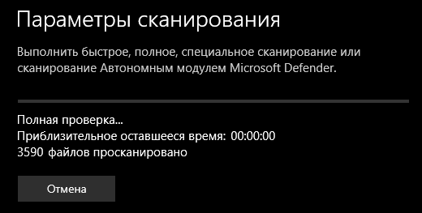
Проверка OBS на вредоносное ПО
Для удаление вредоносного ПО используется встроенный антивирус Windows

Slide 15
Заключение
В данном отчете была рассмотрена тема внедрения и поддержки программного обеспечения OBS Studio. В результате внедрения данного программного продукта пользователь получает удобный и функциональный инструмент для работы с видео- и аудио-контентом, что позволяет оптимизировать работу над поставленными задачами и повысить производительность труда. Благодаря своевременной поддержке пользователю доступны актуальные функции и возможности, что способствует развитию его профессиональных навыков в данной области. В целом, внедрение и поддержка ПО OBS Studio является важным шагом в повышении эффективности работы и достижении более высоких результатов в сфере видеопроизводства и стриминга.

